Slide 1


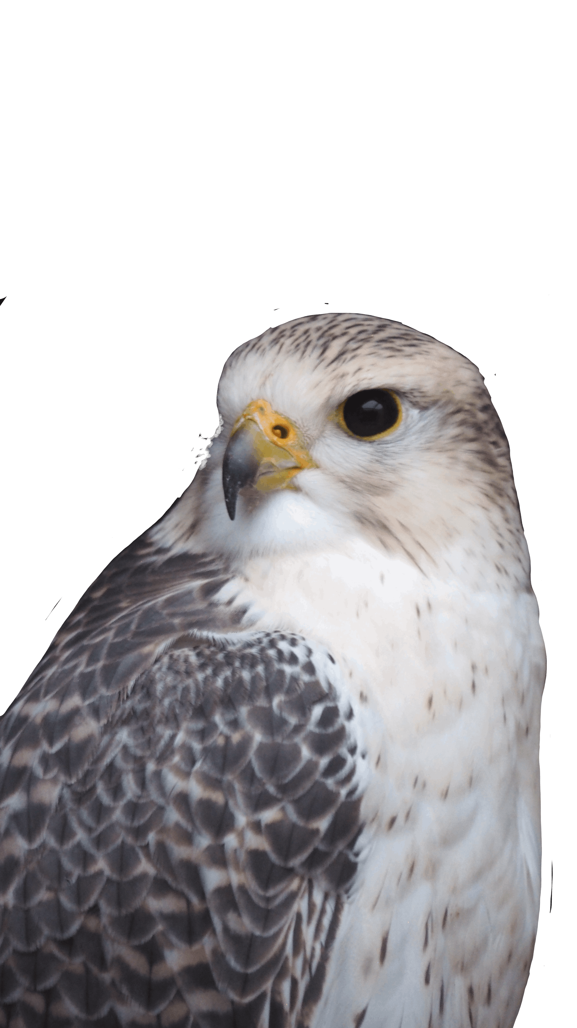
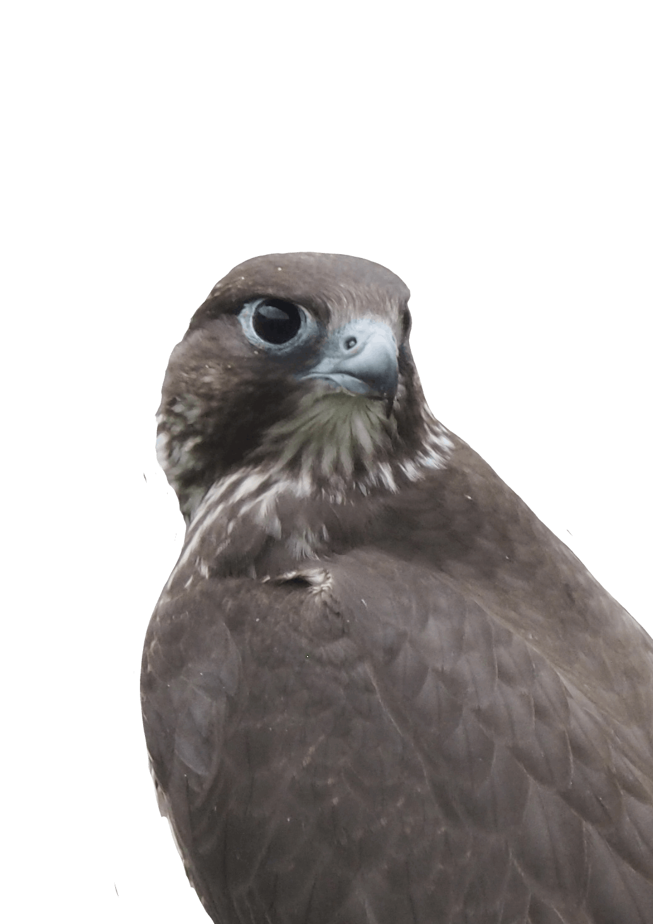
Биологический факультет МГУ им. Ломоносова
«Питомник редких видов птиц ВИТАСФЕРА»
Различия в биологии светлой и темной морф балобана
А.А. Марченко,
Е.И. Сарычев, И.Р.Бёме
Дневные хищные птицы и совы Северной Евразии:
изучение и охрана
24-27 сентября 2024 г

Slide 2
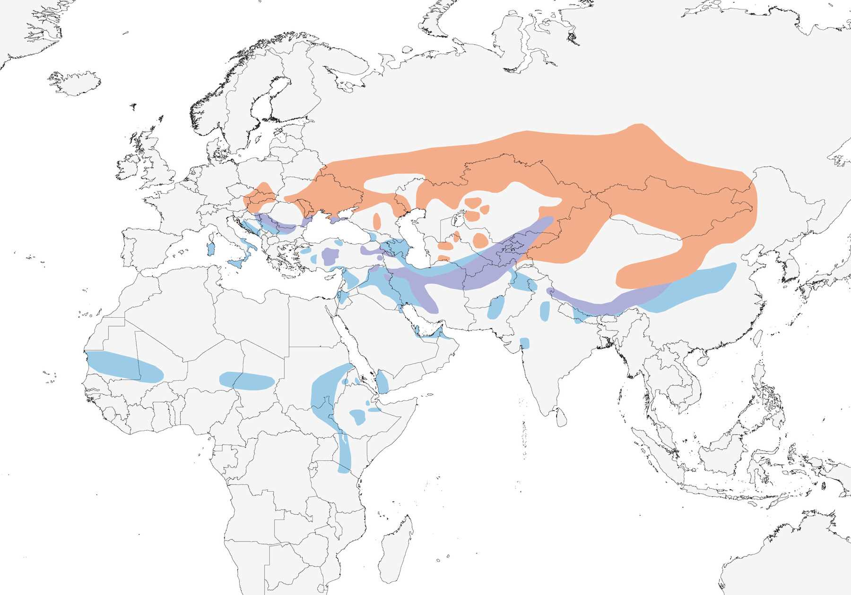
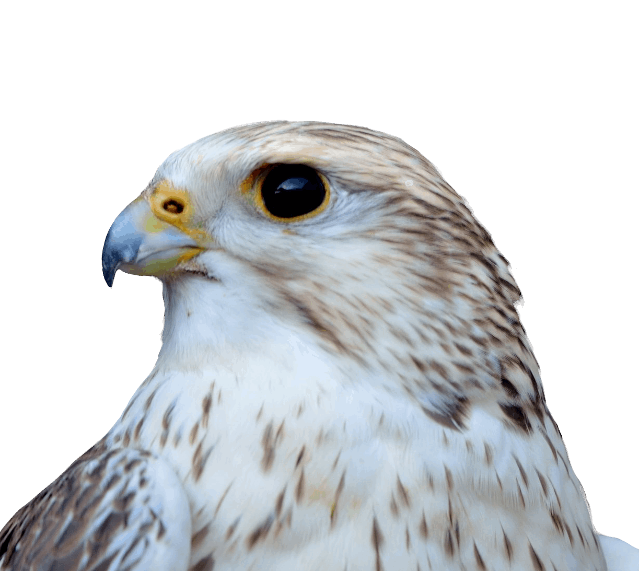
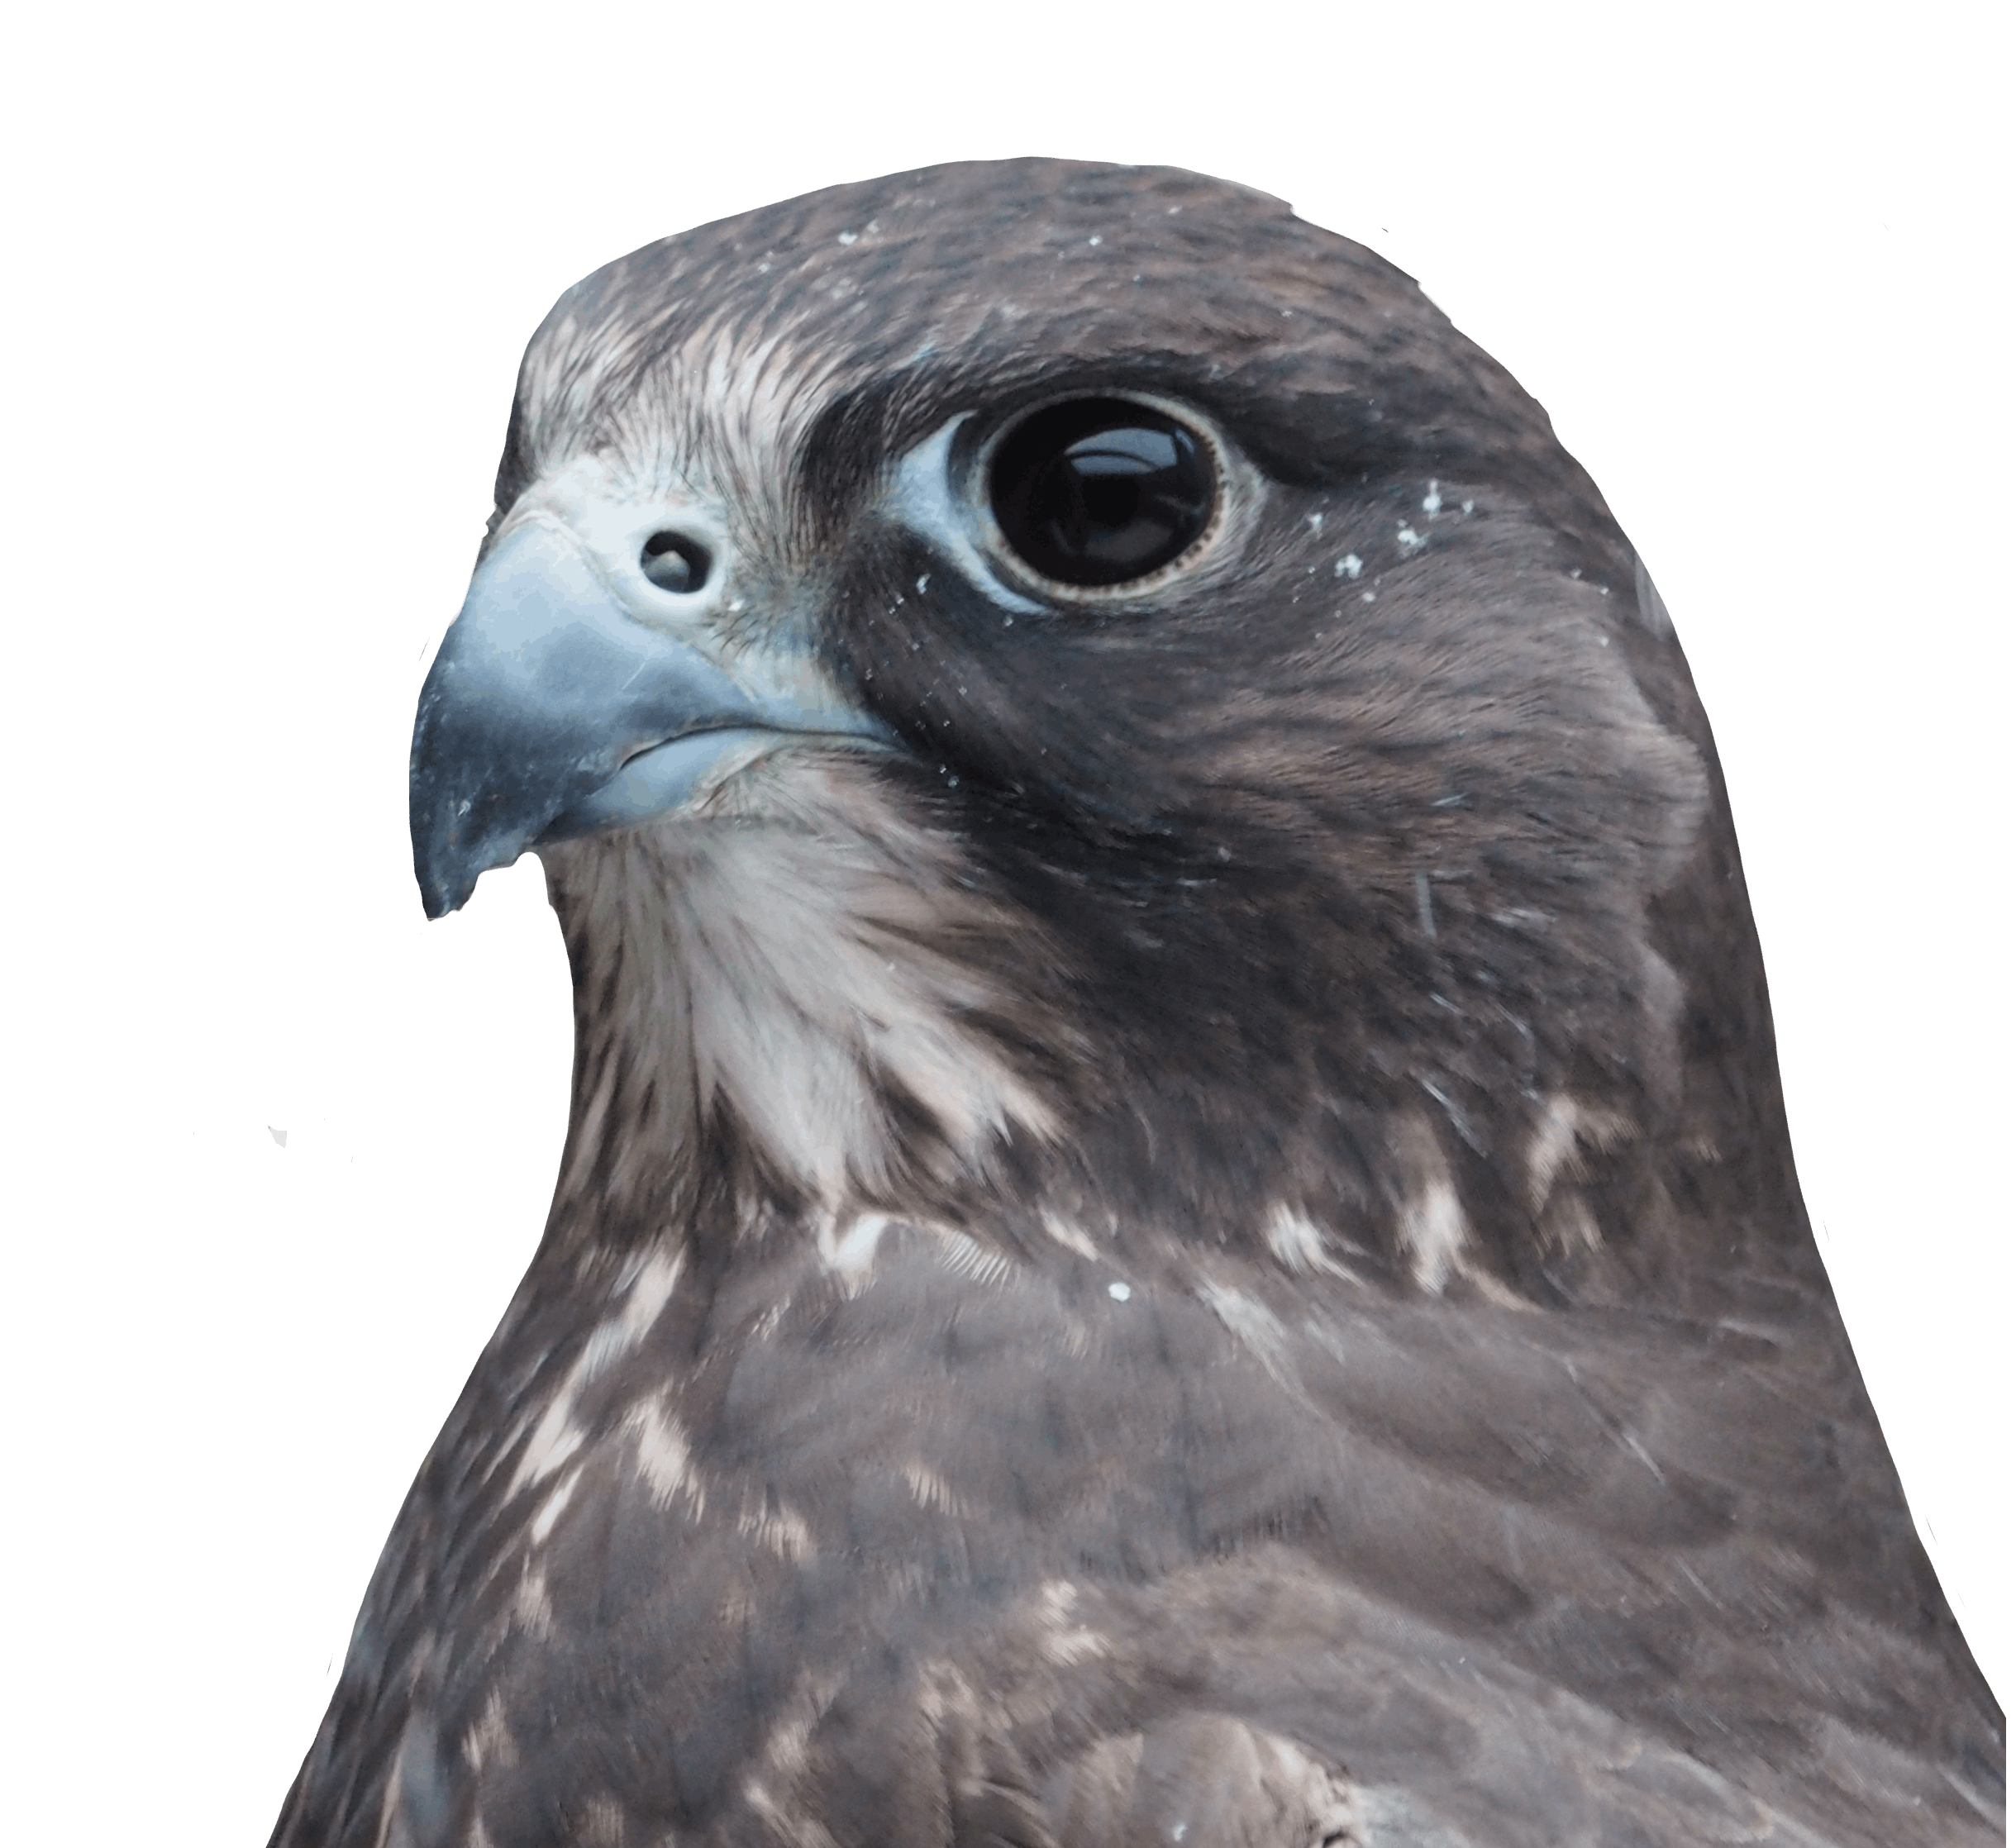
Балобан (Falco cherrug)
(Falconidae, Falconiformes)
2-11 подвидов
Алтайский сокол?

Slide 3
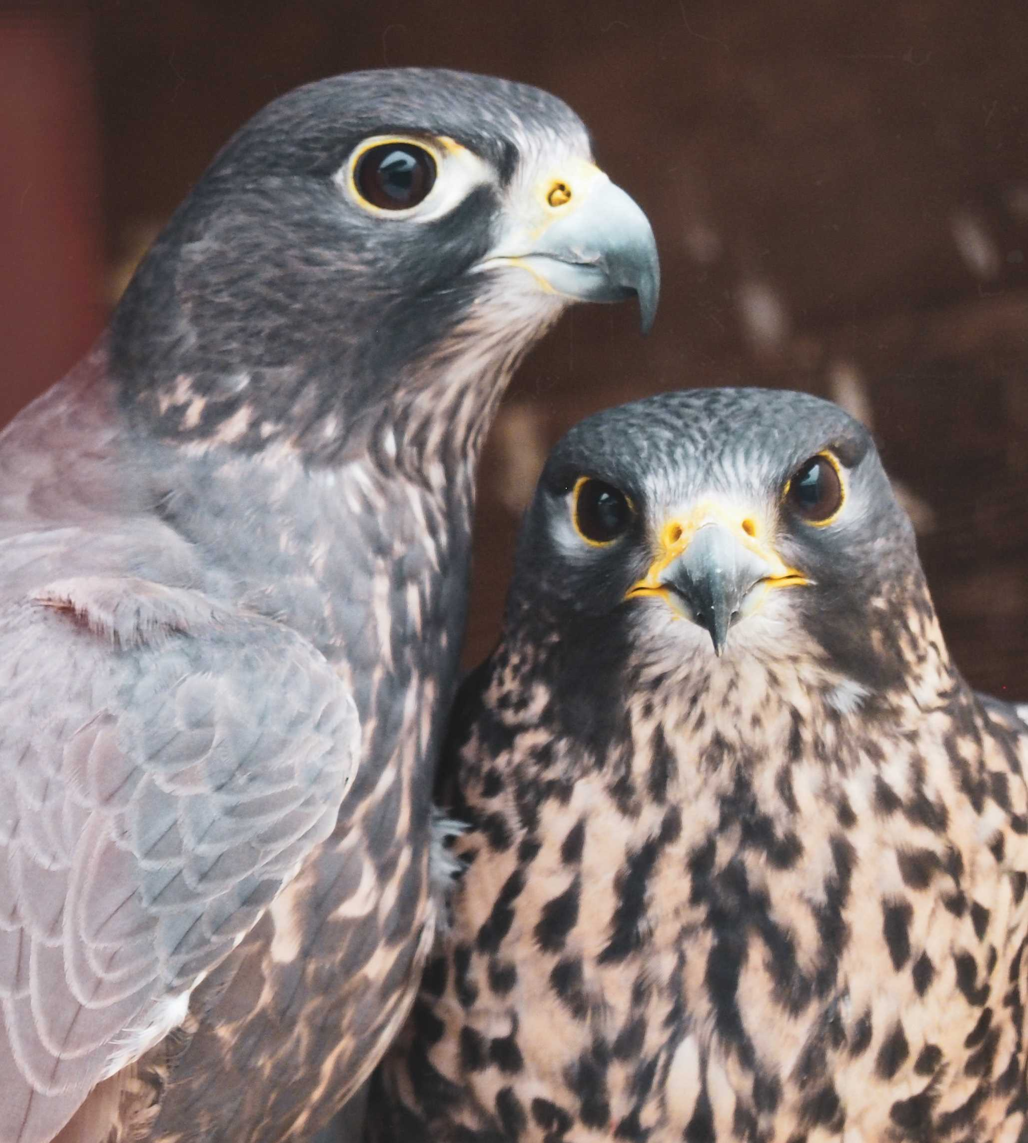
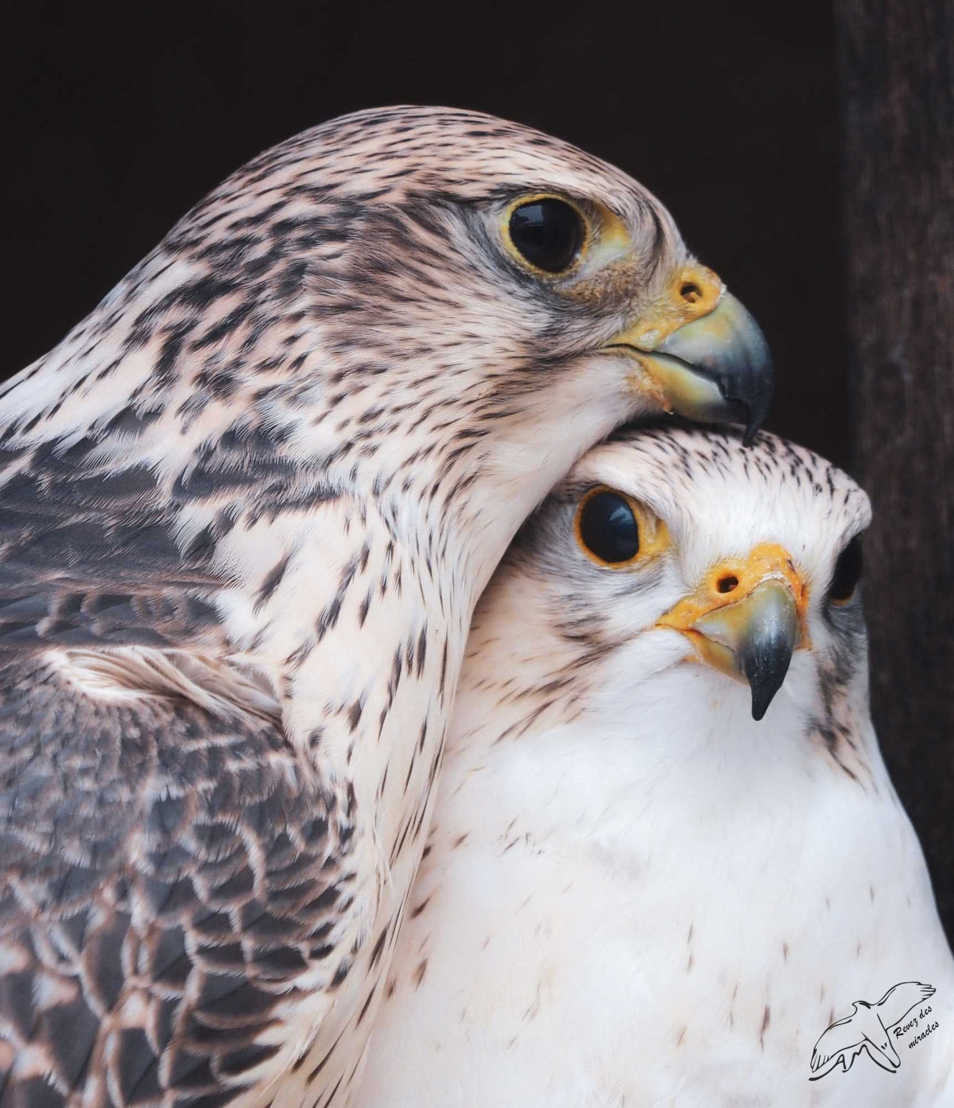
Место: «Питомник редких видов птиц ВИТАСФЕРА» (Московская область)
Темные: птицы с темной (до черного) окраской головы и спины, светлой или темной грудью
Светлые: птицы с коричневой, или рыжей окраской спины, светлой грудью с различным узором

Slide 4
Место: «Питомник редких видов птиц ВИТАСФЕРА» (Московская область)
Время: 2021 – 2023 гг
Для сравнения биологии морф балобана мы использовали следующие критерии:
дата откладки первого яйца;
размер кладки;
процент оплодотворенных яиц и вылупившихся птенцов;
масса яиц (на 30ый день инкубации);
масса птенцов (только за 2023 год).
после вылупления
13-15 день
5-6 месяцев

Slide 5
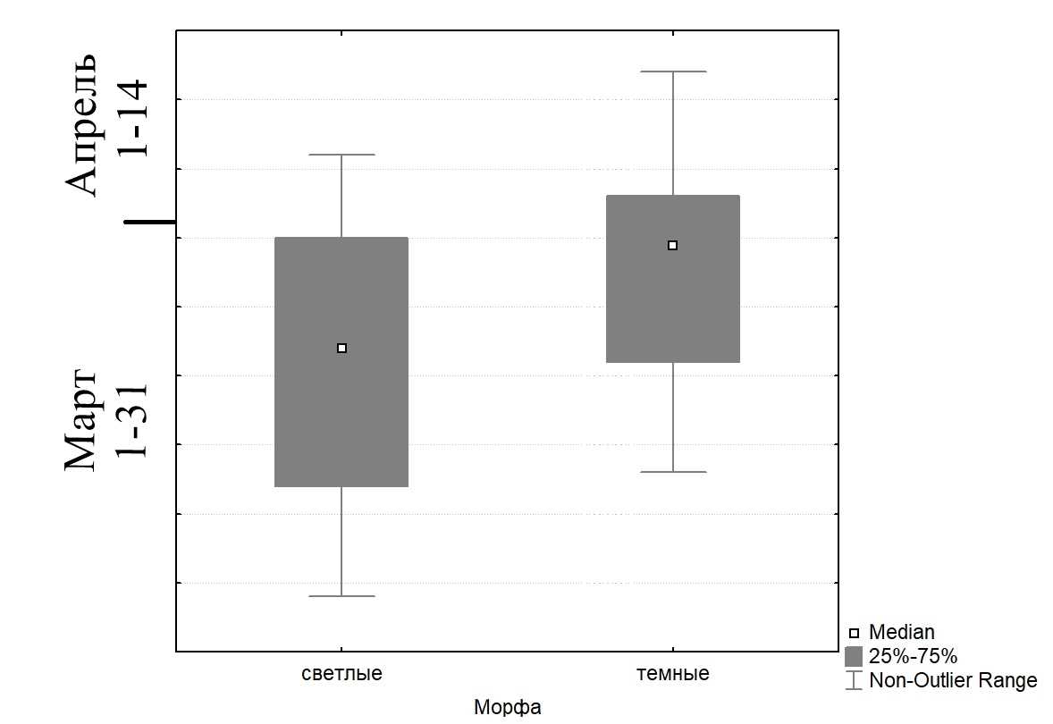
1. Дата откладки первого яйца
N=32
N=23
*
p<0,05,
Mann–Whitney
U test
светлые
МОРФА
темные

Slide 6
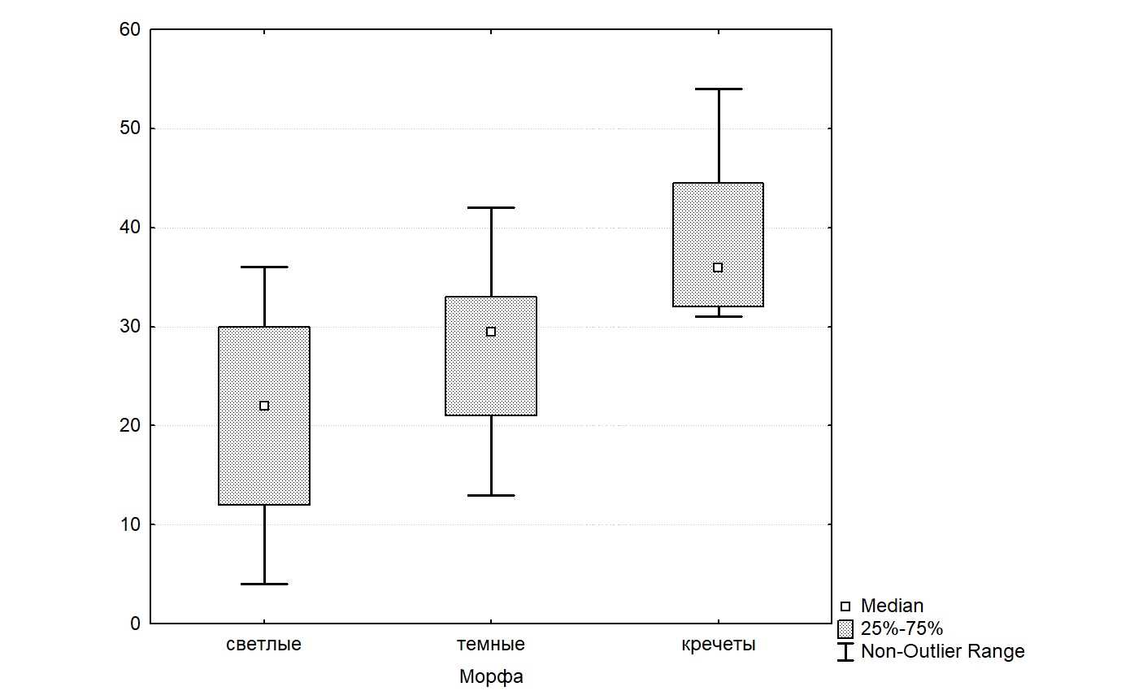
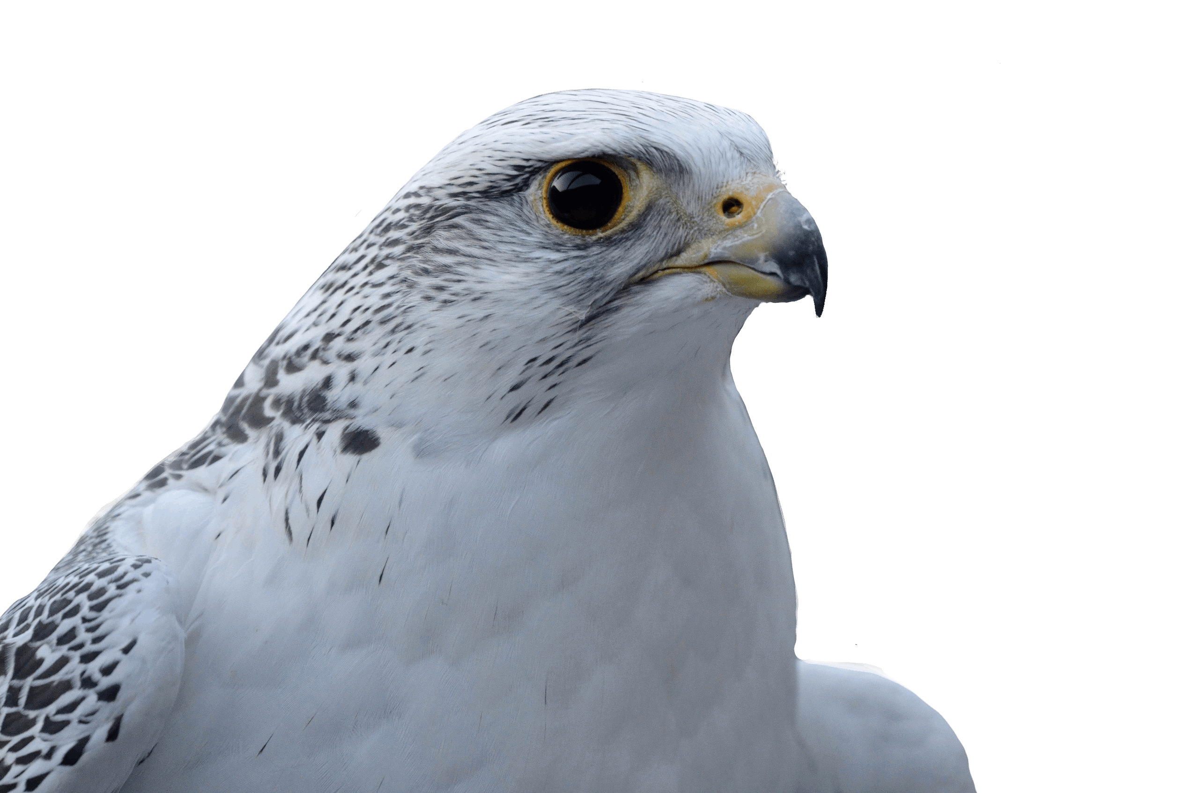
1. Дата откладки первого яйца
Апрель
Март
светлые
темные
кречеты
МОРФА

Slide 7
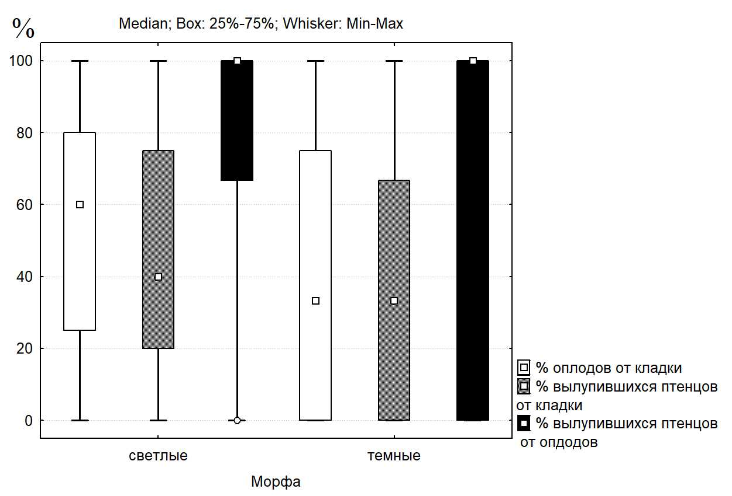
2. Процент оплодотворенных яиц и вылупившихся птенцов
Различий нет, но у светлых первая кладка более успешная, а у темных - вторая
светлые
темные
МОРФА

Slide 8
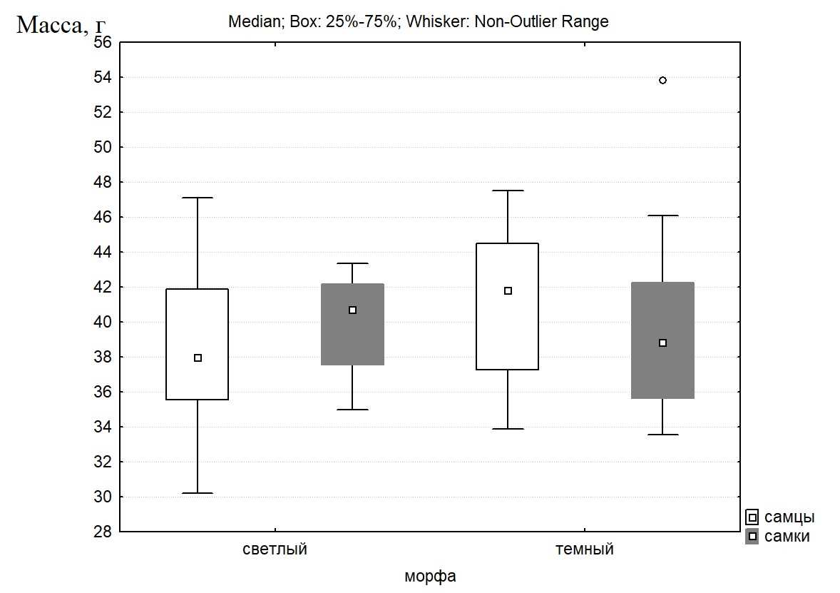


3. Масса птенцов после вылупления
Масса, г
*
50
N=27
N=26
40
N=27
N=20
30
светлые
темные
МОРФА

Slide 9
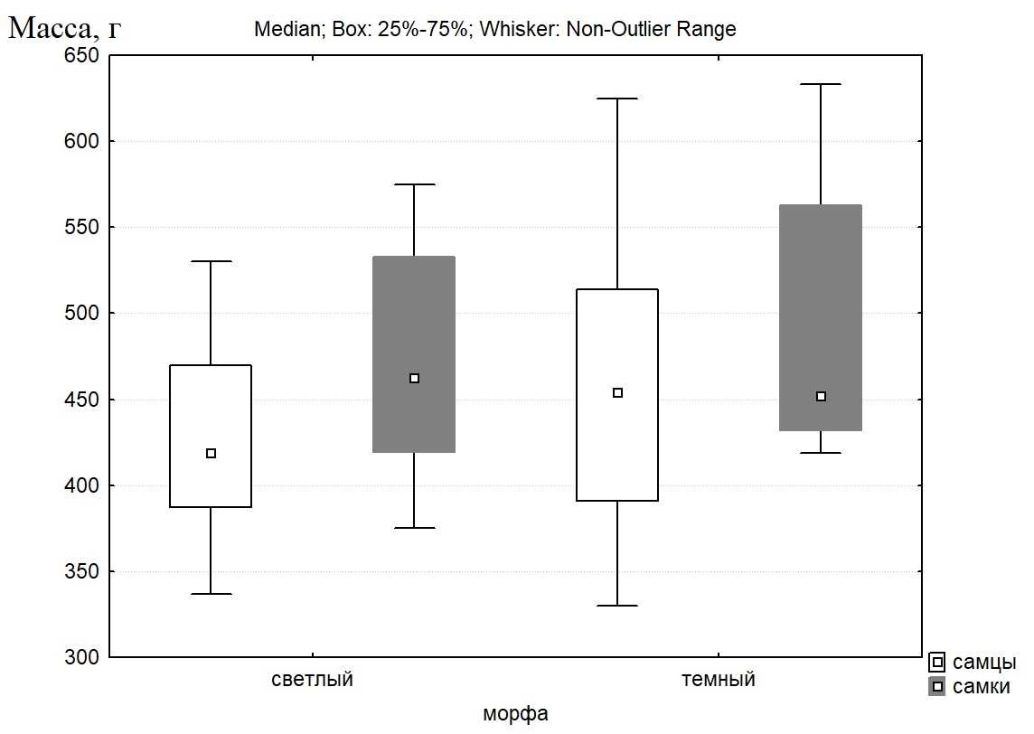
4. Масса птенцов 13-15 день после вылупления
N=19
N=20
N=19
N=27
светлые
темные
МОРФА

Slide 10
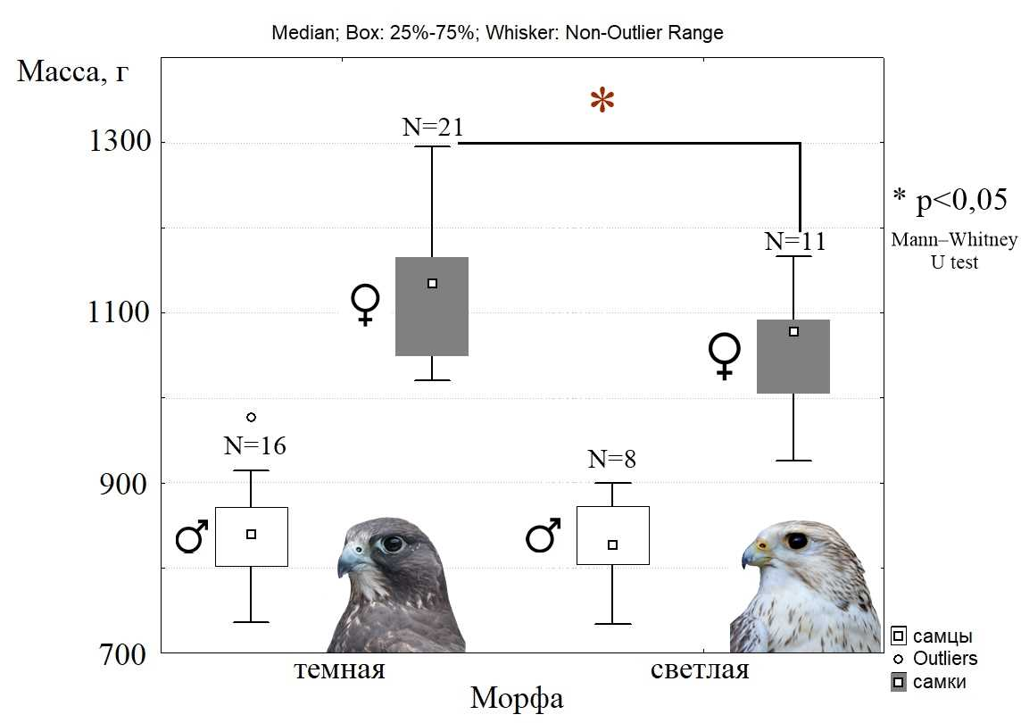
5. Масса молодых птиц (возраст 5-6 месяцев)

Slide 11
Заключение
1. Светлые балобаны начинают откладку яиц раньше, чем темные на 7-9 дней;
2.Количество яиц в первой и второй кладке, процент оплодотворенных яиц и вылупившихся птенцов не отличается у птиц светлой и темной морфы;
3.Как масса яиц, так и масса вылупившихся самцов (но
не самок) отличаются у светлых и темных балобанов;
4. В возрасте 13-15 дней масса птенцов обоих полов обеих морф не отличается;
5. В возрасте 5-6 месяцев самки темной и светлой морфы отличаются по массе, самцы – нет.
6. Отмечены различия в охотничьем поведении (требуется дальнейшее наблюдение) .

Slide 12
СПАСИБО
ЗА
ВНИМАНИЕ!
ptyhozoon@gmail.com
А.А. Марченко, Е.И. Сарычев, И.Р.Бёме

Slide 13
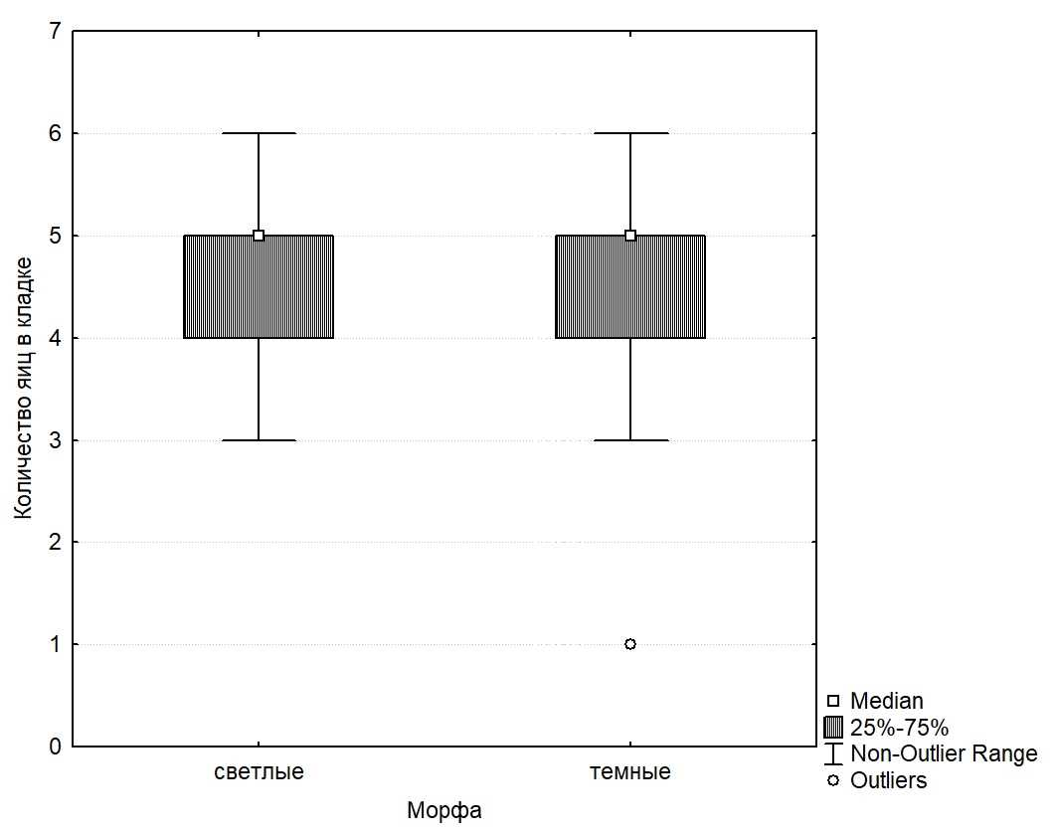
светлые
темные
МОРФА

Slide 14
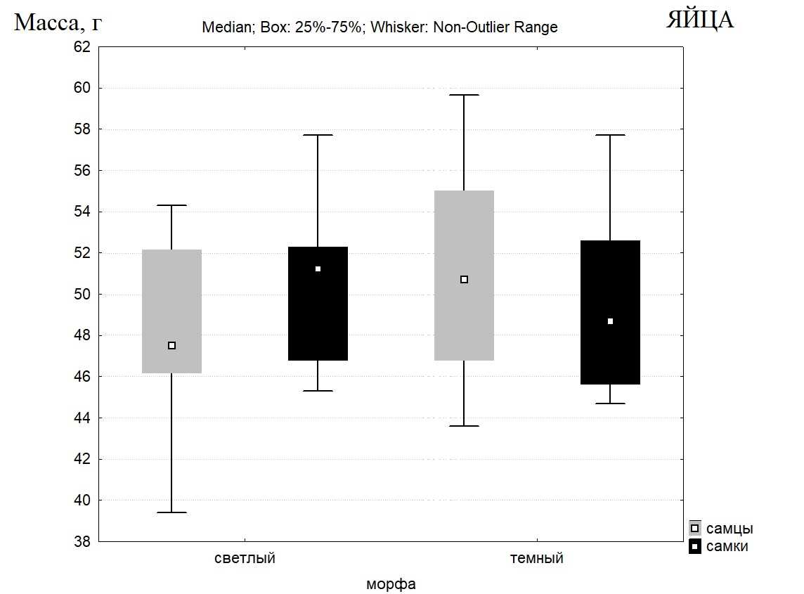
светлые
темные
МОРФА

